Slide 1
قسم اللغة العربية
الصف الرابع الابتدائي
خبر عن المعلم المصري القديم
نص استماع

Slide 2
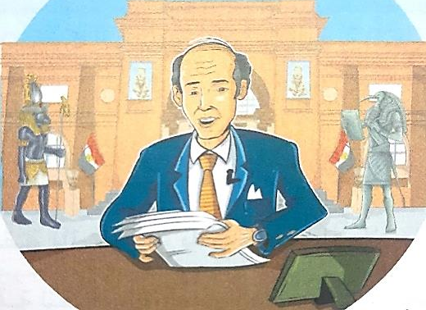
نص الاستماع ( خَبَرٌ عَنِ الْمُعَلِّمِ الْمِصْرِيِّ الْقَدِيمِ )
: نص القصة:
أَهْلًا بِكُمْ فِي نَشْرَةِ أَخْبَارِ السَّاعَةِ السَّادِسَةِ بِتَوْقِيتِ الْقَاهِرَةِ ، وَنَبْدَؤُهَا
بِالْخَبَرِ التَّالِي بِجَرِيدَةِ "أَخْبَارُ الْيَوْمِ":
بَدَأَ المُتْحَفُ المِصْرِيُّ بِالتَّحْرِيرِ فِي مَشْروعِ تَرْميمِ اللَّوْحاتِ الْخَشَبيَّةِ
الخاصَّةِ بِاَلْمُعَلِّمِ المِصْريِّ القَديمِ
( حِسِي رَعْ ) المَعْرُوضَةِ بِالطَّابَقِ الأَرْضِيِّ بِالْمُتْحَفِ ، وَقَدْ تَمَّ اكْتِشَافُ مَقْبَرَتِهِ عَامَ 1912م ، وَبِالْمَقْبَرَةِ لَوْحاتٌ خَشَبيَّةٌ مَحْفُورَةٌ بِإِتْقانٍ مُنْذُ عَهْدِ الدَّوْلَةِ القَدِيمَةِ فِي مِصْرَ ، وَلَا تَزَالُ بِحالَةٍ جَيِّدَةٍ .

Slide 3
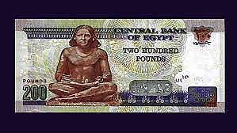
تَظْهَرُ صُورَةُ ( حِسِي رَعْ ) عَلَى ظَهْرِ عُمْلَةِ الْمِئَتَيْ جُنَيْهٍ ، وَهِيَ عِبارَةٌ عَنْ تِمْثَالِ رَجُلٍ يَجْلِسُ وَيَضَعُ عَلَى سَاقَيْهِ وَرَقَةً مِنَ الْبَردِيِّ ، وَيُمْسِكُ فِي يَدَيْهِ أَدَوَاتِ الكِتَابَةِ ،
تُسَيْطِرُ عَلَيْهِ مَلَامِحُ الوَقَارِ ، إِلَّا أَنَّ الْكَثِيرِينَ
لَا يَعْرِفُونَ أَنَّ ذَلِكَ الرَّجُلَ رَمْزٌ لِلْمُعَلِّمِ الْمِصْرِيِّ الْقَدِيمِ ،
حِينَ كَانَتْ مِهْنَةُ الْكَاتِبِ المُعَلِّمِ مِنْ أَرْقَى الْمِهَنِ .
لِسَنَوَاتٍ طَوِيلَةٍ فِي عَهْدِ الْقُدَمَاءِ الْمِصْرِيِّينَ ، كَانَ الْحَكِيمُ يَنْصَحُ ابْنَهُ ، وَيَقُولُ لَهُ :
« كُنَّ كَاتِبًا » ؛ لِأَنَّ مِهْنَةَ الْكَاتِبِ الْمُعَلِّمِ تَسْمَحُ لِمَنْ يَمْتَهِنُهَا بِالْوُصُولِ لِأَرْقَى الْمَنَاصِبِ فِي الدَّوْلَةِ .

Slide 4
وَكَانَ المُدَرِّسُونَ يَحُثّونَ طُلّابَهُمْ عَلَى الإِقْبالِ عَلَى التَّعْلِيمِ بِكِتَابَةِ
المَقَالَاتِ الْبَلِيغَةِ اَلَّتِي يَشْرَحُونَ فِيهَا مَزَايَاهُ . أما المُعَلِّمُ
فَقَدْ مَارَسَ دَوْرَهُ التَّعْلِيمِيَّ فِي مَدارِسَ مُلْحَقَةٍ
بِاَلْمَعَابِدِ ، يَلْتَحِقُ بِهَا الأَوْلَادُ والْبَنَاتُ دُونَ تَفْرِقَةٍ ؛ لِتَعَلُّمِ الكِتَابَةِ
والْحِسَابِ وَالرَّسْمِ ، وَفِي مَرْحَلَةٍ مُتَقَدِّمَةٍ يَلْتَحِقُ بِجَامِعَاتٍ كُبْرَى تُسَمَّى
( برعنخ ) أُوْ بِيَتَ الحَيَاةِ .

Slide 5
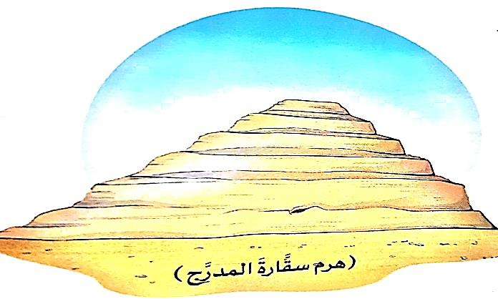
وَمِنَ الجَدِيرِ بِالذِّكْرِ أَنَّ العالِمَ الجَلِيلَ الطَّبِيبَ ( حِسّي رَعْ )
كَانَ مِنْ أَقْدَمِ الْمُعَلِّمِينَ ؛ حَيْثُ كَانَ أَحَدَ كِبَارِ رِجَالِ الدَّوْلَةِ فِي
عَصْرِ الْمَلِكِ زُوسَر مِنَ الْأُسْرَةِ الثَّالِثَةِ بِالدَّوْلَةِ الْقَدِيمَةِ ،
كَمَا يُعَدُّ أَوَّلَ طَبِيبٍ فِي التَّارِيخِ لَهُ لَوْحَةٌ خَشَبِيَّةٌ ،
وَتَتَمَيَّزُ مَقْبَرَتُهُ بِلَوْحَاتٍ مُخْتَلِفَةٍ مَصْنُوعَةٍ مِنَ الْخَشَبِ
، صُوِّرَ عَلَيْهَا (حِسِي رَعْ ) فِي هَيْئَاتٍ مُخْتَلِفَةٍ مَصْحُوبَةٍ بِأَلْقَابِهِ
، وَيُعْرَضُ مِنْهَا ثَلَاثُ لَوْحَاتٍ بِالْمُتْحَفِ الْمِصْرِيِّ .

Slide 7
√
×
√
×
اللوحات الخشبية
ملامح الوقار.
رجل فرعوني

Slide 8
جامعة حلوان
الأستاذ أحمد
بتعليم أبناء قريتي
مربي الأجيال
لنفع أنفسهم أولًا .
ليصبحوا أطباء ومهندسين وينفعوا غيرهم .
الحصول على وظيفة جيدة في المستقبل .

